Slide 1
FRANS VOOR (EX-)OKAN-LEERLINGEN
SESSIE 2
WELKOM!

Slide 2
PROGRAMMA VAN VANDAAG
Even opfrissen: wat hadden we geleerd vorige keer?
Retrieval practice dus… remember?
Huiswerk gemaakt?
Lessen onder de loep
Lesmateriaal finaliseren

Slide 3
EVEN OPFRISSEN
Kijk naar de afbeelding. Ze stond in de PowerPoint van vorige sessie.
Welke associaties roept de afbeelding op met betrekking tot de inhoud van de vorige sessie?

Slide 6
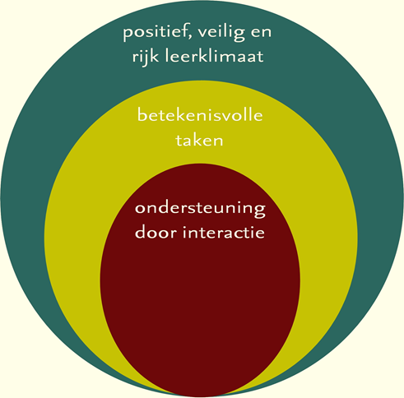

Slide 7
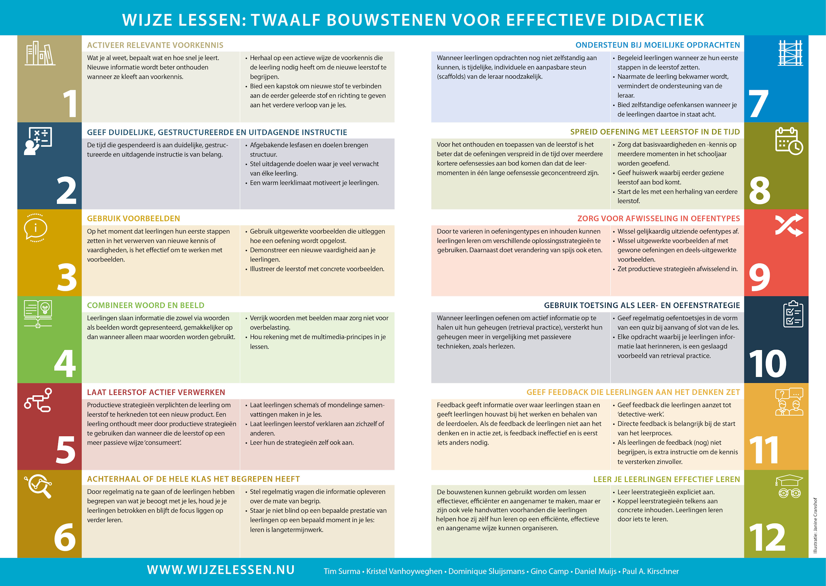

Slide 8
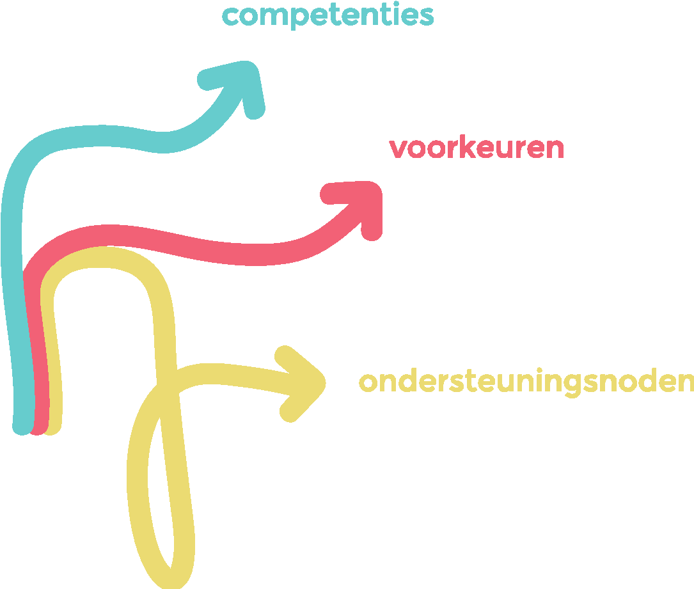

Slide 9
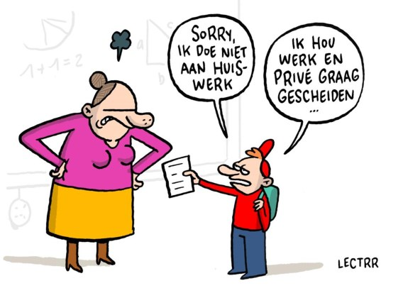
2. HUISWERK GEMAAKT?
De sessie die plaatsvindt op 24/01 is een werksessie:
breng je lesplanning van die week mee
breng het materiaal voor 1 les mee (die tussen sessie 2 en 3 aan bod komt!)
breng 1 taak of toets mee (die tussen sessie 2 en 3 aan bod komt)

Slide 10
3. LESSEN ONDER DE LOEP
Bekijk de lessen Frans die deze week gepland stonden.
Selecteer een les
waarin heel wat leerlingen de vooropgestelde lesdoelen niet of in beperkte mate hebben bereikt
die volgens jou wel een make-over kan gebruiken
Deel met de collega naast je
waarop de leerlingen zijn vastgelopen tijdens deze les
waarover je zelf (nog) niet (helemaal) tevreden was tijdens deze les

Slide 11
Op welke obstakels bots je als je Frans geeft aan ex-OKAN-leerlingen? Wat werkt (nog) niet, wat kost je energie?
GROTE DIVERSITEIT BINNEN ONZE GROEPEN

Slide 12
Op welke obstakels bots je als je Frans geeft aan ex-OKAN-leerlingen? Wat werkt (nog) niet, wat kost je energie?
NOOD AAN AANGEPAST MATERIAAL

Slide 13
Op welke obstakels bots je als je Frans geeft aan ex-OKAN-leerlingen? Wat werkt (nog) niet, wat kost je energie?
MEER TIJD NODIG VOOR ONDERSTEUNING

Slide 14
3. LESSEN ONDER DE LOEP
Neem het lesmateriaal voor de les die tussen sessie 2 en 3 aan bod komt.
Stel de les kort aan een collega voor:
Welke inhoudelijke elementen (kennis, vaardigheden, attitudes) komen er aan bod?
Welk lesverloop voorzie je en hoe vul je de verschillende lesfasen in (bijv. introductie, instructie, werkvormen, lesafsluiting…)?
Luister met deze les in je achterhoofd naar de input die volgt en noteer enkele ideeën die je les eventueel nog zouden kunnen versterken.

Slide 15
WAARAAN WERKEN DE LEERLINGEN IN DEZE LES?
COMPRÉHENSION ORALE | COMPRÉHENSION ÉCRITE | EXPRESSION ORALE | EXPRESSION ÉCRITE | INTERACTION
PRONONCIATION | VOCABULAIRE | GRAMMAIRE | COMPÉTENCES INTERCULTURELLES | ...
WELKE ONDERDELEN VOORZIE JIJ BINNEN DEZE LES?
Doelen | 2. Voorkennis | 3. Instructie | 4. Begeleid oefenen | 5. Oefenen | 6. Afronder

Slide 16
AMÉLIORER LA PRONONCIATION - COMMENT?
binnen een een veilig en positief leerklimaat:
soms grote afstand tussen de thuistaal en het Frans → het is normaal dat bepaalde Franse klanken moeilijk uit te spreken zijn!
verschillende thuistalen in de klas brengen → bevatten ook klanken die voor mij als leerkracht moeilijk uit te spreken zijn!
klank aanbieden, eerst leren horen en herkennen, herhalen, discrimineren, zo snel mogelijk gebruiken in woorden
meerdere zintuigen aanspreken (visueel, auditief, motorisch)
maak gebruik van een uitspraakwoordenboek, bijv. https://www.forvo.com/
online oefenmateriaal integreren, bijv. TV5MONDE - Prononciation, Principales fautes de prononciation - classées par langue maternelle, Leçons et exercices de prononciation, français facile...

Slide 17
AMÉLIORER LA PRONONCIATION - COMMENT?
Ressources:

Slide 18
CORRIGER LA PRONONCIATION - QUAND?
Wanneer wel?
tijdens gerichte uitspraakoefeningen (drill)
bij het luidop lezen van een tekst
in kleine groepjes
door een Franstalige taalbuddy
Wanneer liever niet?
in communicatieve situaties (kan afremmen en / of frustratie veroorzaken)
in grote groep (tenzij dezelfde moeilijkheid blijft terugkeren)

Slide 19
FAVORISER LA COMPRÉHENSION ORALE
fragment kiezen dat op dat moment zinvol is voor de doelgroep
nodige voorkennis activeren en eventueel aanbrengen (bijv. thematische woordenschat, kennis van de wereld, link met persoonlijke ervaring…)
afgebakend luisterdoel stellen: wil ik iets te weten komen, moet ik iets doen…? (+ geruststellen: je hoeft niet elk woord te begrijpen om het luisterdoel te halen!)
tekstsoort bespreken: waar gaan we naar luisteren en wat verwachten we te horen?
luistergedrag (bijv. globaal, selectief, intensief…) afstemmen op het luisterdoel en de tekstsoort
bij beeldfragment: deels/helemaal bekijken zonder geluid en eerste indrukken over inhoud samenleggen
fragment herhaald beluisteren en tussendoor bespreken
leerlingen ondersteunen in het begrijpen van instructies.

Slide 20
FAVORISER LA COMPRÉHENSION ORALE
Ressources:
Adomania, vies de collégiens
1 jour, 1 question
Les Niouzz
L’aventure des Sépas
Podcast français facile

Slide 21
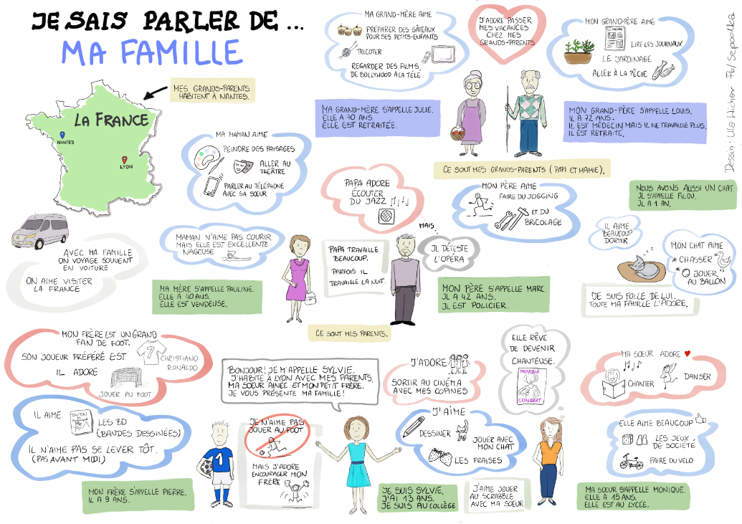
FAVORISER L’EXPRESSION ORALE
van zeer gesloten spreekopdrachten naar meer open met eigen inbreng
op basis van ondersteunende materialen (bijv. spreekkader, afbeeldingen, woordkaartjes, mindmap…)
binnen een veilig en positief leerklimaat
focus op kleine spreekkansen ipv op uitgebreide
spreekopdrachten
veel oefenkansen ter voorbereiding
https://leszexpertsfle.com/ressources-fle/sketchnote-parler-de-ma-famille-en-a1/

Slide 22
FAVORISER L’EXPRESSION ORALE
Indien je leerlingen goed overweg kunnen met een smartphone of tablet, kan dit een goede manier zijn om de spreekkansen te verhogen:
geef opdrachtjes waarbij leerlingen elkaar of zichzelf moeten filmen (eventueel als tussenopdracht richting klassikale spreekopdracht, zodat je feedback kan geven)
voorzie een platform om de opnames met elkaar te delen, bijv. op het online leerplatform van de school of via een digitaal prikbord als Padlet, Trello of FlipGrid
laat leerlingen gesproken tekst, video, geluid en afbeeldingen combineren, bijv. door voice-over toe te voegen aan een PowerPoint of Prezi
laat leerlingen hun stem geven aan een digitaal personage, bijv. via de app Tellagami

Slide 23
FAVORISER L’INTERACTION
luister- en spreekvaardigheid integreren vraagt heel wat van leerlingen
→ goed voorbereiden, strak begeleiden en veel ondersteuning voorzien!
concrete materialen / vragen aanbieden waarover leerlingen in interactie gaan
goede voorbeelden geven van interactie in de gegeven situatie
gestructureerde spreekkansen / coöperatieve werkvormen organiseren: “Comment s’est passé le week-end?” (1 minuut schriftelijk noteren, buur A 1 minuut aan het woord, buur B 1 minuut aan het woord).

Slide 24
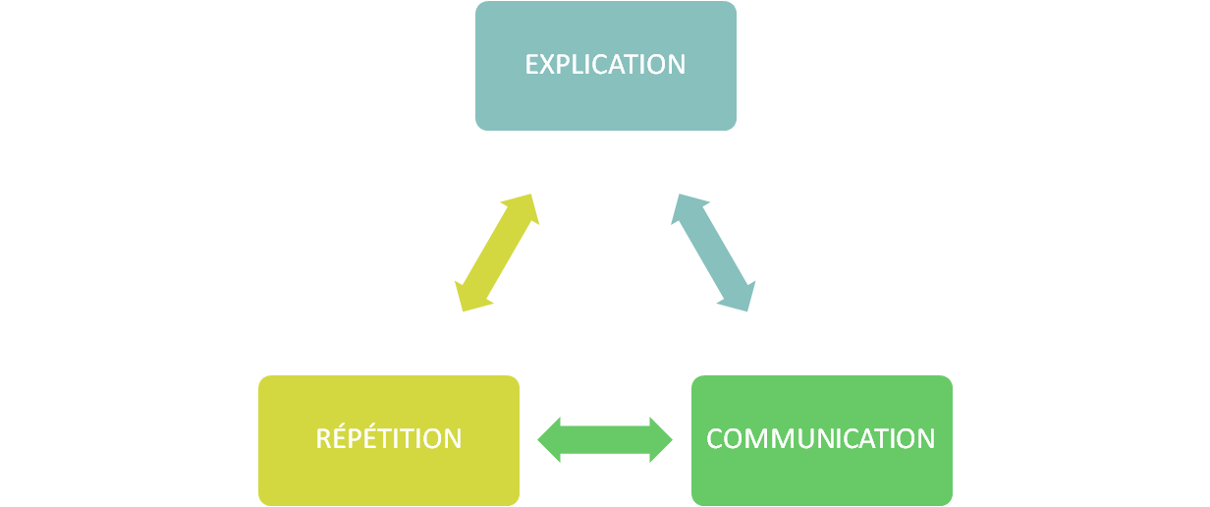
ENSEIGNER LA GRAMMAIRE

Slide 25
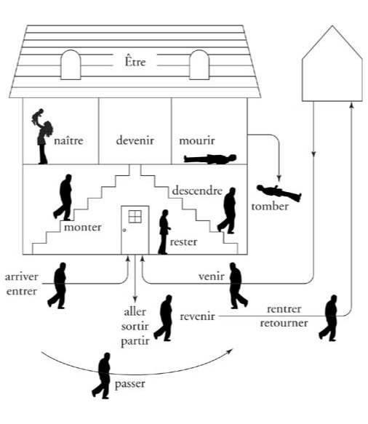
ENSEIGNER LA GRAMMAIRE
Breng de basis duidelijk gestructureerd aan. Baken af wat je van instappers verwacht.
Bijv. basispakket Frans eerste graad voor Leerweg op Maat (KS Leuven - betalend), BIS - Frans voor beginners 1
Zorg voor goede naslagfiches. Verwijs er consequent naar wanneer je feedback geeft.
Soms levert het tijdwinst op als je complexere grammatica aanleert als “acte de parole” i.p.v. grammatica (bijv. Y a-t-il is wat het is, geen inversie bij uitleggen).
Zorg ook hier voor visuele ondersteuning, blokdiagrammen…
Bijv. Tips & tricks - overwegingen voor OKAN bij het aanleren van Frans (Eureka)
C
A
U
O
Ç
+
=

Slide 26
Comment mémoriser la formation des temps et des modes?
la méthode “Eureka”

Slide 27
Dessine 9 cases (3x3)

Slide 28
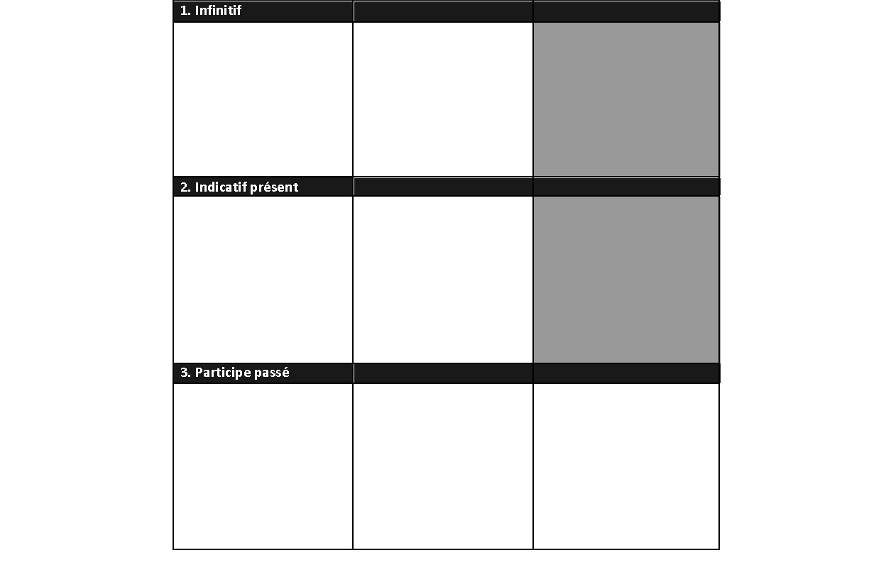
Ajoute les 3 formes de base

Slide 29
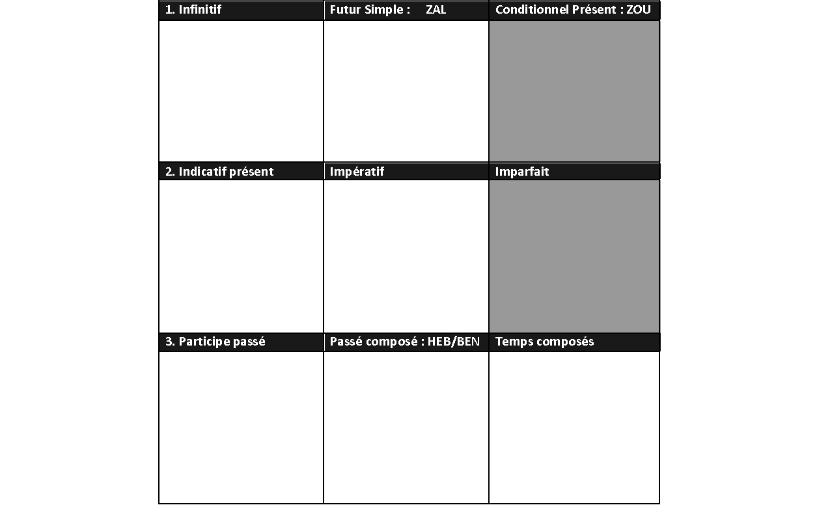
Ajoute les autres temps

Slide 30
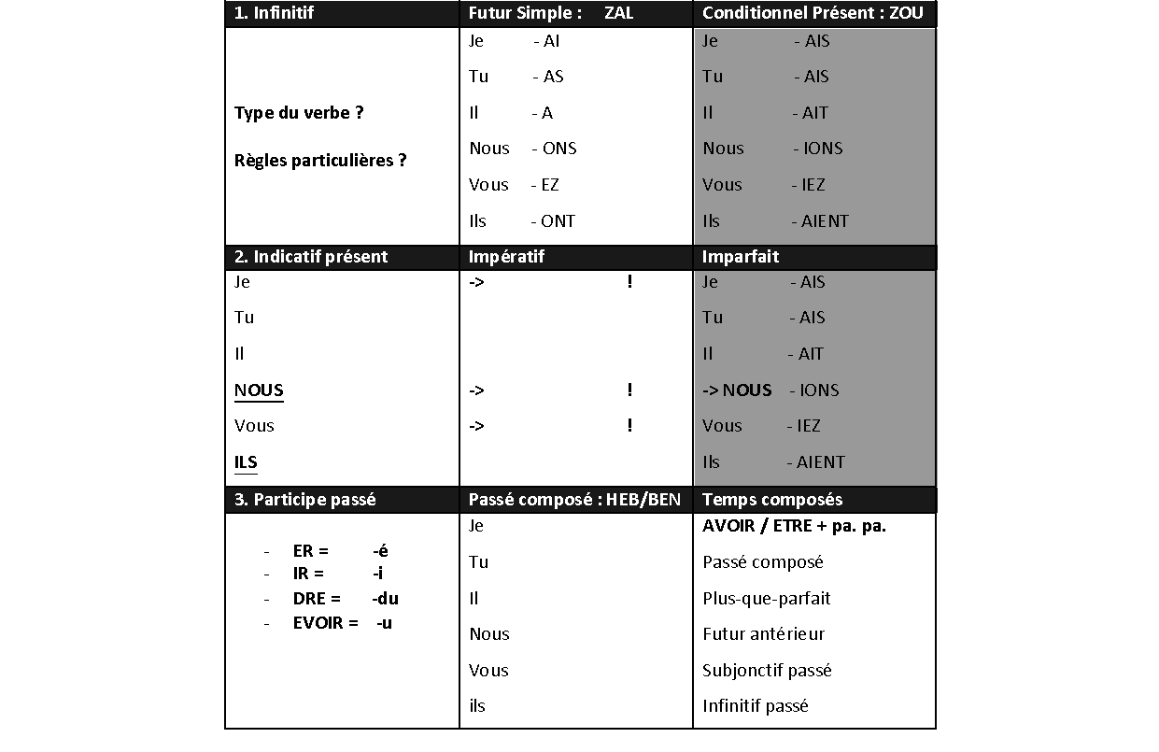
Ajoute les terminaisons

Slide 31
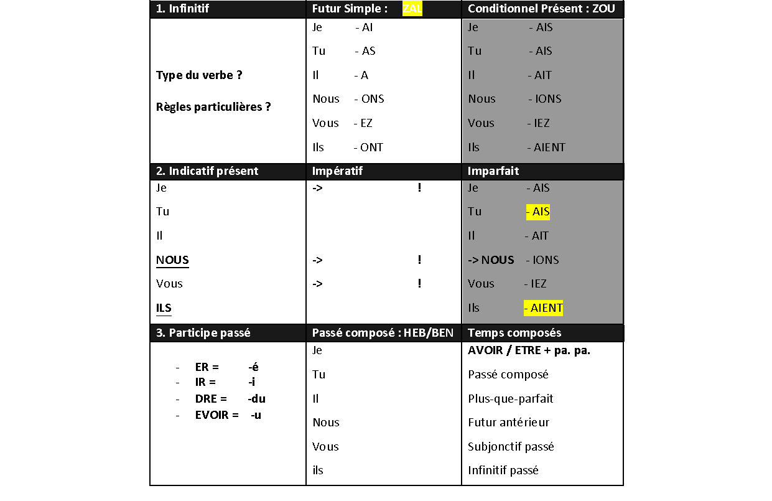
Fais ceci plusieurs fois

Slide 32
TRAVAILLER LE VOCABULAIRE
Combineer woord en beeld (bijv. vocabulaire illustré)
Geef woorden context en betekenis, geen eindeloze lijsten met enkel de vertaling.
Leer woorden aan in samenhangende woordvelden, niet enkel fragmentarisch.
Leer strategieën aan om betekenis af te leiden.
Leer strategieën aan om woordenschat te studeren (flitskaarten, accordeon…).
Grijp elk moment aan om woordenschat te verbreden.
Benut woord, beeld en lichaamstaal tegelijk (bijv. Total Physical Response)
Integreer woordenschatonderwijs in andere opdrachten
+ integreer vaardigheidsonderwijs in woordenschatlessen.

Slide 33
DÉVELOPPER L’ÉCRIT
Begin klein, met duidelijke verwachtingen. Wees concreet in de instructie.
Bijv. Ecrivez 3 phrases. Utilisez au moins 1 mot de la liste dans chaque phrase.
Vanuit afbouwend schrijfkader, bijv. “Qu’est-ce que tu as fait pendant les vacances?”
Pendant les vacances, j’ai … et j’ai … .
Pendant les vacances, je… .
…
Geef veel (kleine) oefenkansen, heldere feedback en/of duidelijke verbetercriteria (Wat zegt 4/10?)
Bouw samenwerking in, zowel VOOR, TIJDENS als NA het schrijven
Bijv. l’écriture collaborative en FLE

Slide 34
EXTRA OEFENKANSEN CREËREN
door regelmatig lessen in te voeren waarin leerlingen vaardigheden kunnen oefenen op eigen niveau, bijv. portfoliowerk
door in te zetten op (vrijwillige) ondersteuning buiten de school (bijv. Copain français binnen het buddy-project in Leuven, Brutus aan de VUB…)
door multimedia en online toepassingen in te zetten
Bijv. gratis app Français premiers pas
Zie ook overzicht ICT-leermiddelen Frans na OKAN

Slide 35
PAUZE!

Slide 36
WAARAAN WERKEN DE LEERLINGEN IN DEZE LES?
COMPRÉHENSION ORALE | COMPRÉHENSION ÉCRITE | EXPRESSION ORALE | EXPRESSION ÉCRITE | INTERACTION
PRONONCIATION | VOCABULAIRE | GRAMMAIRE | COMPÉTENCES INTERCULTURELLES | ...
WELKE ONDERDELEN VOORZIE JIJ BINNEN DEZE LES?
Doelen | 2. Voorkennis | 3. Instructie | 4. Begeleid oefenen | 5. Oefenen | 6. Afronder

Slide 37
Introductie en lesdoel | Lesdoel visualiseren Lesdoel benoemen Programma van de les overlopen ...

Slide 38
2. Voorkennis activeren | Zoemen Denken - delen - uitwisselen Kwis Mindmap Woordenweb Speeddaten Voorkennis aanbrengen indien niet aanwezig ...

Slide 39
3. Input nieuwe leerstof / toelichting van de lesopdracht | Presentatie door leerkracht Videofragment Flipping the classroom Leergesprek Zelf voordoen, uitvoerig toelichten ...

Slide 40
4. Begeleide inoefening | Leerling luidop laten herhalen Is iedereen mee? Heeft iedereen het begrepen? Oefening geven: Wie kan zelfstandig verder? Wie heeft extra ondersteuning nodig? ...

Slide 41
5. Zelfstandige inoefening | Partnerwerk of groepswerk Zelfstandig werk aan de hand van stappenplan Oefeningen op maat/ gedifferentieerd Gericht rondgaan en feedback geven Keuze-opdrachten aanbieden Herhaalde/verlengde instructie voor wie het nodig heeft Extra ondersteuning voor wie het nodig heeft Instructietafel/verbetertafel Rollenspel ...

Slide 42
6. Afronder | Kwis Evaluatie Zelfreflectie Exit ticket Wat hebben we vandaag geleerd? Heeft iedereen alles begrepen? ...

Slide 43
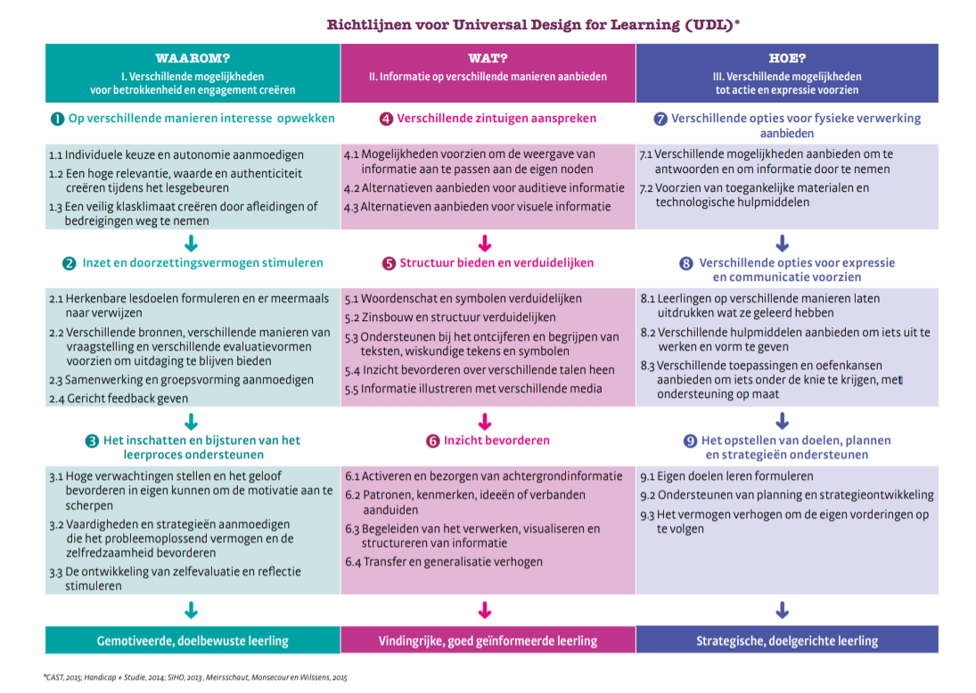

Slide 44
4. LESMATERIAAL FINALISEREN
Bekijk welke ideeën je hebt genoteerd.
Hoe kan je de valkuilen van de “rode” les van deze week vermijden of verkleinen? Welke relevante elementen uit de sessie van vandaag kan je toevoegen?
Wissel uit met een collega: welke aanpassingen ga je doorvoeren en waarom?

Slide 45
HUISWERK
De sessie die plaatsvindt op 19/02 is een terugblik- en werksessie:
probeer tegen 19/02 de les waaraan je vandaag hebt gewerkt uit
deel “bewijsmateriaal” via het online leerplatform, bijv. een foto van je bordschema of van de activiteit, een filmpje, werk van je leerlingen...
noteer kort wat feedback voor jezelf na afloop van de les en deel die met de andere deelnemers via het online leerplatform

Slide 46
VRAGEN OF OPMERKINGEN?
Organisatie:
steven.delarue@stad.gent
Inhoud traject:
jan@schoolmakers.be
julie.petitjean@kuleuven.be

